Slide 1
সবাইকে ফুলেল শুভেচ্ছা

Slide 2
শিক্ষক পরিচিতি
Lecturer of physics
Boalia Bazar Alim Madrasah
Ullapara, Sirajgonj.
01722562843
E-mail: saifa9787@gmail.com

Slide 3
পাঠ পরিচিতি
শ্রেণিঃ একাদশ
বিষয়ঃ পদার্থবিজ্ঞান (১ম পত্র)
অধ্যায়ঃ চতুর্থ
নিউটনীয় বলবিদ্যা

Slide 4
আজকের পাঠ
জড়তার ভ্রামক

Slide 5
শিখন ফল
জড়তার ভ্রামক ও চক্রগতির ব্যাসার্ধ ব্যাখ্যা করতে পারবে।
বিভিন্ন বস্তুর জড়তার ভ্রামক পরিমাপ করতে পারবে।
বস্তুর আকৃতিগত পরিবর্তনে জড়তার ভ্রামকের পরিবর্তন ব্যাখ্যা করতে পারবে।

Slide 6
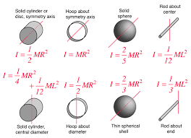
উপস্থাপন

Slide 7
এখন আমরা একটি ভিডিও দেখি

Slide 8
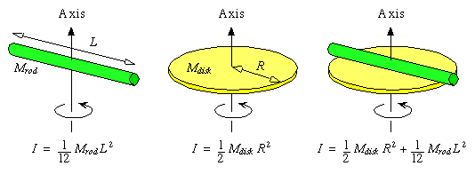
বিভিন্ন বস্তুর জড়তার ভ্রামক

Slide 9
জোড়ায় কাজঃ
একটি সরু ও সুষম দন্ডের ভর 6kg এবং দৈর্ঘ্য 10m । দন্ডটির এক প্রান্ত দিয়ে গমনকারী অক্ষ সাপেক্ষে জড়তার ভ্রামক কত পরিমাপ কর।
অক্ষটি দন্ডের মধ্যবিন্দু দিয়ে গেলে জড়তার ভ্রামক কত হবে?

Slide 10
দলগত কাজ
একটি দণ্ডের সমান দৈর্ঘ্যের এবং সমান ভরের অপর একটি দণ্ড নিয়ে একই অক্ষ বরাবর দণ্ডটির বিপরীত দিকে স্থাপন করে ঐ অক্ষ সাপেক্ষে জড়তার ভ্রামক কীভাবে পরিমাপ করবে?

Slide 11
মূল্যায়ন
জড়তার ভ্রামক কী?
চক্রগতির ব্যাসার্ধ বলতে কী বুঝ?
নিরেট চাকতির নিজ অক্ষ সাপেক্ষে জড়তার ভ্রামক কীভাবে পরিমাপ করতে হবে?
সিলিন্ডারটিকে একই আকৃতির গোলকে পরিণত করলে জড়তার ভ্রামকের পরিবর্তন হবে কিনা?

Slide 12
বাড়ির কাজ
একটি সরু ও সুষম দন্ডের ভর 2kg এবং দৈর্ঘ্য 4m । দন্ডটিকে সমআয়তনের 0.8 m ব্যাসার্ধের নিরেট গোলকে পরিণত করলে জড়তার ভ্রামক সংক্রান্ত উপপাদ্য প্রয়োগ করে জড়তার ভ্রামক কত পরিমাপ কর।

Slide 13
ধন্যবাদ

